Slide 1

NÁZEV: VY_32_INOVACE_ČJ 4_16_VYJMENOVANÁ SLOVA PO V
NÁZEV ŠKOLY: Základní škola a Mateřská škola Dublovice, okres Příbram
AUTOR: Olga Bartoňová
TÉMA: VYJMENOVANÁ SLOVA PO V
ČÍSLO PROJEKTU: CZ.1.07/1.4.00/21.3399

Slide 2
ANOTACE
Ročník 4.
Druh materiálu Vyjmenovaná slova po V
1. část: PREZENTACE- lze využít jako
výklad nebo zopakování učiva
2. část: PROCVIČENÍ – doplň i, í, y, ý
Cíl Podporuje aktivní opakování a
procvičování učiva
s využitím interaktivní tabule
Metodické pokyny Snímek 3, 4, 5, 6,7 prezentace
Snímek 8 doplňování i, í, y, ý (interaktivní
tabule, pracovní list)
Snímek 9 správné řešení

Slide 3
Vyjmenovaná slova po V
vy, vysoký, výt,
výskat, zvykat, žvýkat,
vydra, výr, vyžle,
povyk, výheň
a slova s předponou vy-, vý-

Slide 4
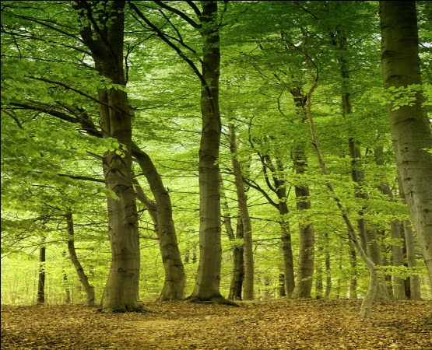
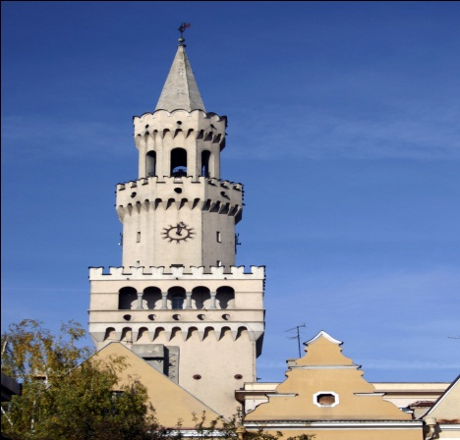

Pamatuj si:
výška (vysoký) x vížka (věžička)
Vysoké stromy. x V dálce byla vidět vížka.
výskat (radostí) x vískat (ve vlasech)

Slide 5
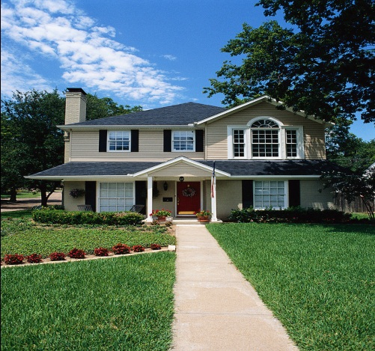
Pamatuj si:
výt (na měsíc) x vít (věnce) , Vít (jméno)
Vlci vyli na měsíc. x vily (domy)
x víla (pohádková postava)

Slide 6
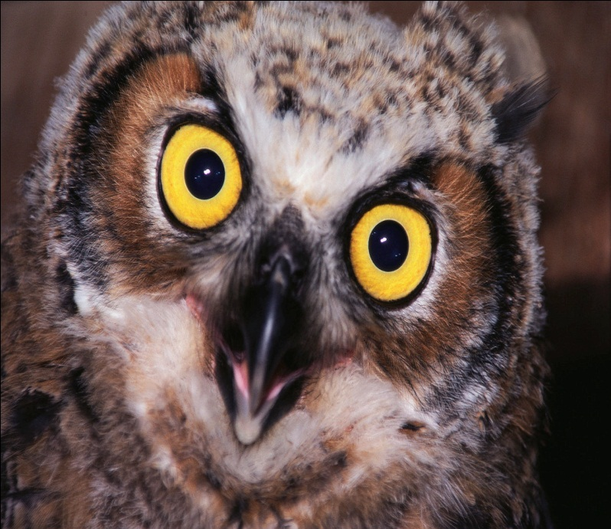
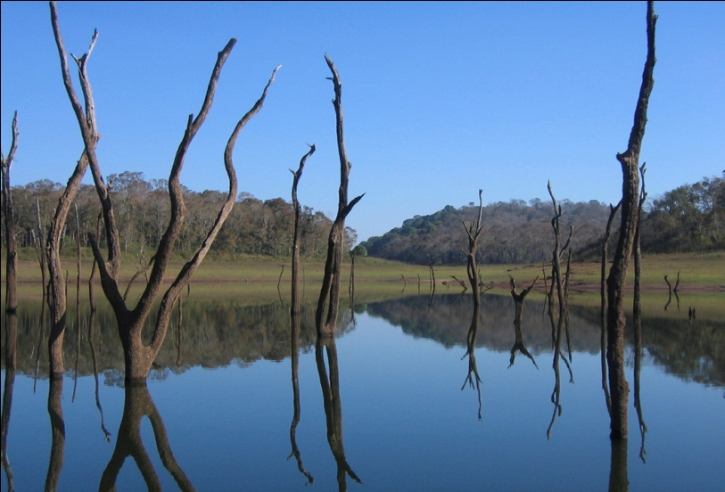
Pamatuj si :
výr (sova) x vír (ve vodě, větrný)
Slyšet houkat výra. x víra (něčemu věřit)
x vir (mikroorganismus)

Slide 7
Tato slova nejsou s předponou vy-, vý- :
vidět
viset
vinout
viklat
vikýř
vítěz
vítr
vichřice
vidlička
víko

Slide 8
Doplň i, í, y, ý
V… se máte, v…soký strom, v…těz závodu, vodní v…r,
v…klá se mi zub, hlasitý pov…k, domácí zv…řata,
V…ktor a V…t, v…ko krabice, v…borný v…kon, cv…čit,
v…dří kožešina, hubený jako v…žle, oční v…čka.

Slide 9
Správné doplnění i, í, y, ý
Vy se máte, vysoký strom, vítěz závodu, vodní vír,
viklá se mi zub, hlasitý povyk, domácí zvířata,
Viktor a Vít, víko krabice, výborný výkon, cvičit,
vydří kožešina, hubený jako vyžle, oční víčka.

Slide 10
Citace
Office.microsoft.com

